Slide 1






Chào mừng các em đến với
Môn Đạo Đức 2
Notes:
Bài giảng thiết kế bởi: Hương Thảo - tranthao121004@gmail.com

Slide 2
Hoạt động 1:
Tìm hiểu những quy định cần tuân thủ nơi công cộng.

Slide 3

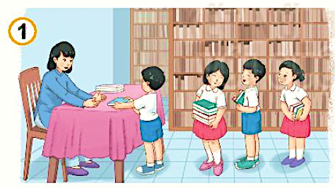
1
Quan sát tranh và trả lời câu hỏi:
KHÁM PHÁ
Nêu những quy định cần tuân thủ ở nơi công cộng trong các bức tranh
Xếp hàng khi mượn sách ở thư viện.

Slide 4
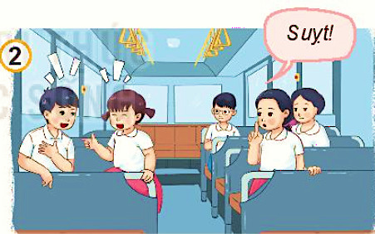
Không gây ồn ào khi ở trên các phương tiện công cộng.

Slide 5
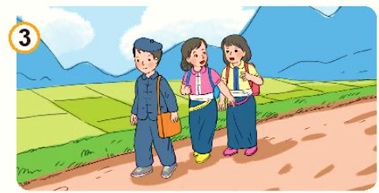
Tuân thủ quy định an toàn giao thông:
Đi sát lề đường phía bên phải.

Slide 6
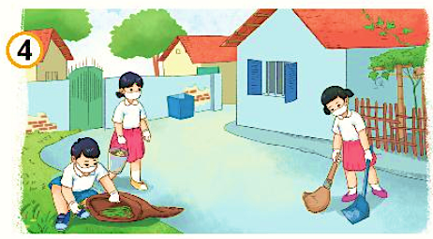
Giữ vệ sinh đường làng, ngõ xóm.

Slide 7
Em cần tuân thủ các quy định phù hợp với từng địa điểm công cộng mà em đến như: Xếp hàng khi mượn sách ở thư viện, không gây ồn ào trên các phương tiện công cộng, tuân thủ các quy định giao thông và giữ vệ sinh đường làng, ngõ xóm,...

Slide 8
Hoạt động 2:
Tìm hiểu ý nghĩa của việc tuân thủ quy định nơi công cộng.

Slide 9

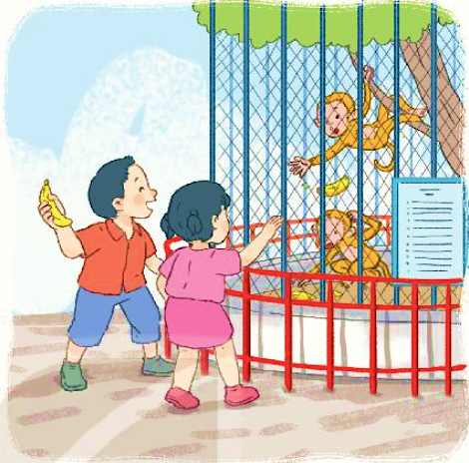
KHÁM PHÁ
2
Đọc các tình huống sau và trả lời câu hỏi:
1
Các bạn đang đùa nghịch trong
thư viện.
2
Khi đến vườn bách thú, Mạnh ném đồ ăn vào chuồng thú.

Slide 10
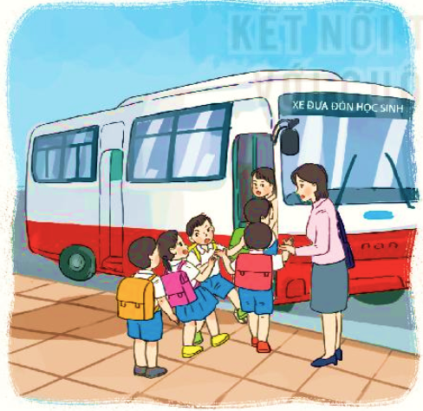
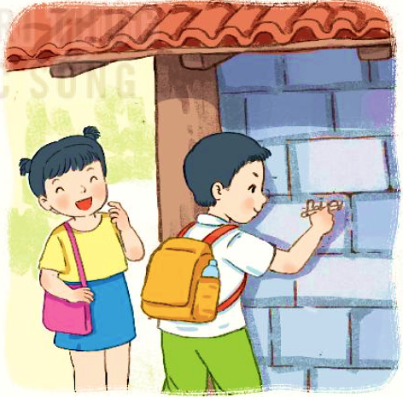
3
Một số bạn chen lấn, xô đẩy khi lên xe.
4
Khi tham quan khu di tích lịch sử, một số bạn viết tên mình lên bức tường.

Slide 11

THẢO LUẬN NHÓM
- Những việc làm này đem lại hậu quả gì?
- Đưa ra lời khuyên cho các bạn.

Slide 12
1
Các bạn đang đùa nghịch trong
thư viện.
Các bạn đùa nghịch trong thư viện gây mất trật tự và ảnh hưởng tới các bạn khác đang đọc sách.

Slide 13
2
Khi đến vườn bách thú, Mạnh ném đồ ăn vào chuồng thú.
Động vật ở vườn bách thú đều có đồ ăn riêng. Khi ném thức ăn vào chuồng chúng ăn linh tinh sẽ có hại cho sức khỏe.

Slide 14
3
Một số bạn chen lấn, xô đẩy khi lên xe.
Một số bạn chen lấn, xô đẩy khi lên xe gây nguy hiểm.

Slide 15
4
Khi tham quan khu di tích lịch sử, một số bạn viết tên mình lên bức tường.
Khi tham quan khu di tích lịch sử, một số bạn viết tên mình lên bức tường, gây mất mĩ quan, bẩn tường.

Slide 16
?
Theo em, việc tuân thủ quy định nơi công cộng có ích lợi gì?
Ghi nhớ
Tuân thủ quy định nơi công cộng là trách nhiệm của mỗi người.
Việc tuân thủ quy định nơi công cộng giúp chúng ta có môi trường xanh, sạch, đẹp, thoáng mát,…
Thể hiện sự văn minh, lịch sự của mỗi người.

Slide 17

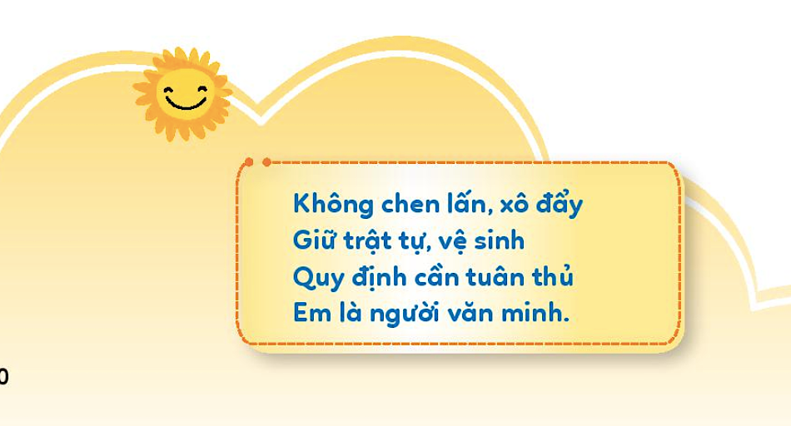

Slide 18




Yêu cầu cần đạt
- Nêu được vì sao cần tuân thủ quy định nơi công cộng.
- Thực hiện được các hành vi phù hợp để tuân thủ quy định nơi công cộng.

Slide 19


